Slide 1
স্বাগতম

Slide 2
Cantonment Public School And College, Mymensingh.
An Ideal Academy

Slide 3
শিক্ষক পরচিতি
মাহবুব আলম আকন্দ
প্রভাষক(যুক্তিবিদ্যা)
ক্যান্টনমেন্ট পাবলিক স্কুল ও কলেজ,মোমেনশাহী।
মোবাইল:- ০১৯১১৯৬৯৬৫০,০১৬১১৯৬৯৬৫০
Email:- alamakand@yahoo.com

Slide 4
শিখন ফল
১। সাদৃশ্যানুমানের সংজ্ঞা দিতে পারবে ।
২। সাদৃশ্যানুমান ও অসাধু সাদৃশ্যানুমান এর মধ্যে পার্থক্য করতে পারবে।

Slide 5
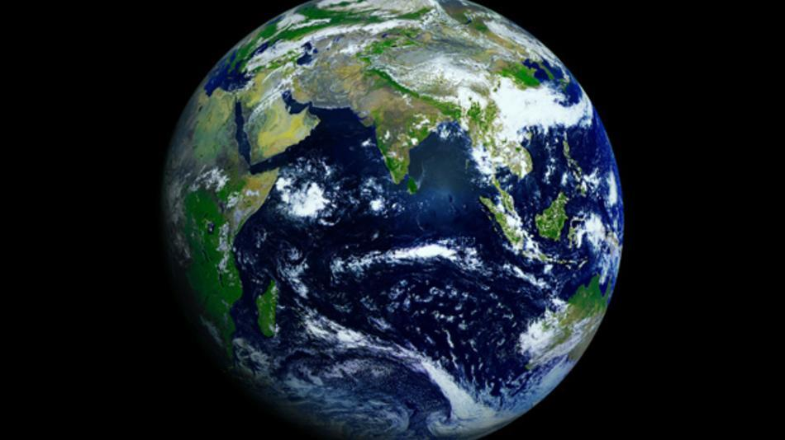
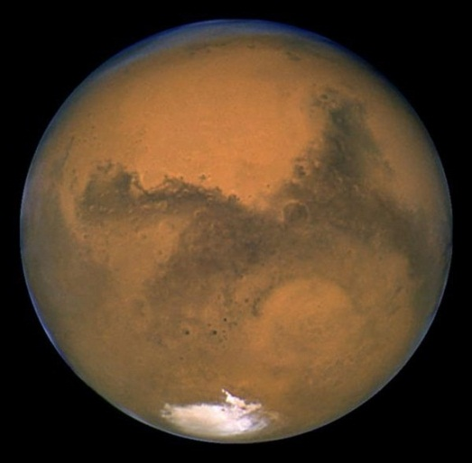
যে সাদৃশ্যানুমানে কয়েকটি গুরুত্বপূর্ণ ও আবশ্যিক বিষয়ে সাদৃশ্য দেখিয়ে সিদ্ধান্ত অনুমান করা হয় তাকে সাধু সাদৃশ্যানুমান বলে।
পৃথিবী
মঙ্গল গ্রহ
মাটি, পানি, বায়ু, নাতিশীতোষ্ণ আবহাওয়া
মাটি, পানি, বায়ু, নাতিশীতোষ্ণ
আবহাওয়া
প্রাণ আছে
প্রাণ আছে

Slide 6
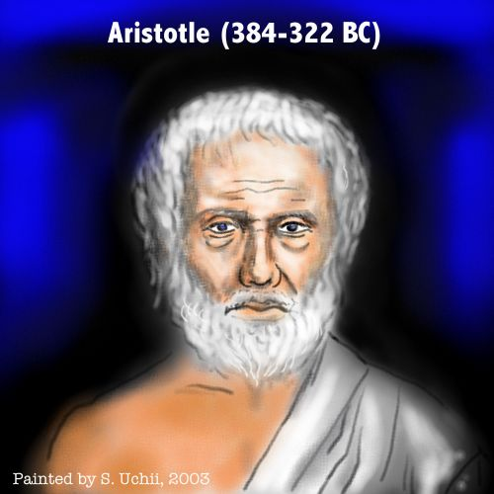
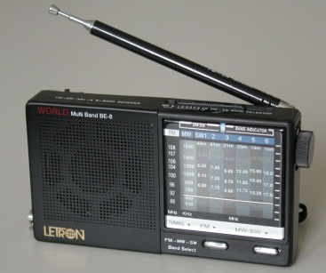
যে সাদৃশ্যানুমানে কয়েকটি গুরুত্বহীন ও অনাবশ্যক বিষয়ে সাদৃশ্য দেখিয়ে সিদ্ধান্ত অনুমান করা হয় তাকে অসাধু সাদৃশ্যানুমান বলে।
হাসে, কাঁদে, কথা বলে, গান গায়
হাসে, কাঁদে, কথা বলে, গান গায়
বুদ্ধি আছে
বুদ্ধি আছে

Slide 7
উভয়ের মধ্যে পার্থক্য
সাধু
অসাধু
সাদৃশের বিষয়গুলো প্রাঙ্গিক ও গুরুত্বপূর্ণ
বিষয়গুলোর মধ্যে কার্‍্য-কারণ সম্পর্ক থাকার সম্ভাবনা থাকে
সাদৃশের তুলনায় বৈসাদৃশের সংখ্যা কম
প্রকৃতির নিয়মানুবর্তিতা নীতির সাথে সম্পর্কীত
বৈজ্ঞানিক অনুসন্ধানের ক্ষেত্রে ভূমিকা আছে
সাদৃশের বিষয়গুলো অপ্রাঙ্গিক ও গুরুত্বহীন
বিষয়গুলোর মধ্যে কার্‍্য-কারণ সম্পর্ক থাকার সম্ভাবনা থাকেনা
সাদৃশের তুলনায় বৈসাদৃশের সংখ্যা বেশী
প্রকৃতির নিয়মানুবর্তিতা নীতির সাথে সম্পর্কীত নয়
বৈজ্ঞানিক অনুসন্ধানের ক্ষেত্রে ভূমিকা নাই

Slide 8
দলীয় কাজ
নীচের যুক্তিদুটি সাধু না অসাধু তা নির্ণয় করঃ
১। মানুষের সাথে তার হৃৎপিন্ডের যেরূপ সম্পর্ক, একটি দেশের সাথে তার রাজধানির সম্পর্কও সেরূপ । হৃৎপিন্ডের বর্ধিত অবস্থা একটি রোগ বিশেষ। অতএব রাজধানির বর্ধিত অবস্থাও একটি রোগ বিশেষ।
২। দুটি গাছের মধ্যে কান্ড, শাখা, প্রশাখা, পাতা, ফুল ইত্যাদির দিক দিয়ে মিল আছে। অতএব ফলের দিক দিয়েও তাদের মধ্যে মিল থাকবে।

Slide 9
মূল্যায়ন
সাদৃশের বিষয়গুলো প্রাঙ্গিক ও গুরুত্বপূর্ণ
সাদৃশের তুলনায় বৈসাদৃশের সংখ্যা কম
সাদৃশের বিষয়গুলো অপ্রাঙ্গিক ও গুরুত্বহীন
সাদৃশের তুলনায় বৈসাদৃশের সংখ্যা বেশী

Slide 10
বাড়ির কাজ
সাদৃশ্যানুমান কাকে বলে ? সাধু সাদৃশ্যানুমান ও অসাধু সাদৃশ্যানুমান এর মধ্যে পার্থক্য উদাহরণসহ ব্যাখ্যা কর।

Slide 11
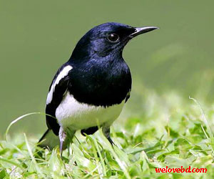
ধন্যবাদ

